Slide 1
Гимнастика для глаз

Slide 2
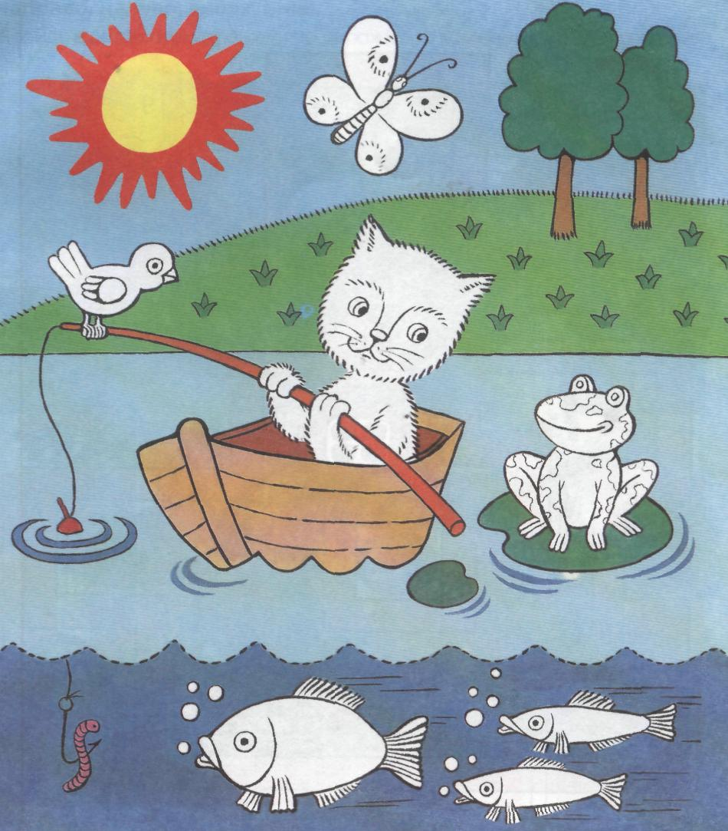

Slide 4
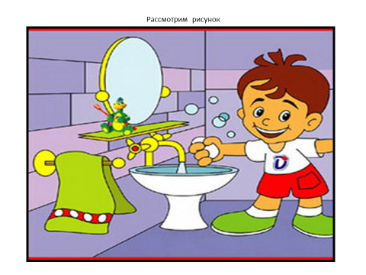

Slide 6
До свидания!

